Slide 1
音声認識による接客用ロボットの開発。
作成者 澤田茂人

Slide 2
本発表の概要
研究背景
研究目的
接客結果
考察

Slide 3
研究背景

Slide 4



研究背景
飲食店にて音声でのやりとりをするためのシステムを究明する必要があると考え,本研究を開始した.
禁煙ですか？
喫煙ですか？
いらっしゃいませ
禁煙です。

Slide 5

これまでの接客業務の流れ
店員が1人カウンタの前に立ち、業務を行っていた。

Slide 6
ロボットが行う場合
店員がカウンタに立ち続ける必要がなくなる。

Slide 7
研究目的

Slide 8
研究として行うこと
お出迎え
ロボットで禁煙と喫煙の判断
音声で席の案内をすること。
禁煙です
喫煙です

Slide 9
音声認識について

Slide 10
音声認識とは
音声をマイクより入力し文字として表すことである。
禁煙です
禁煙です

Slide 11
音声認識を行うためには
自作
Julius
Amivoice
ドラゴンスピーチ
Google Speech API
docomo音声認識API

Slide 12

音声認識ソフトの比較
ソフト名 | 無料である | 使用期限がない | 認識率
Julius | ○ | ○ | 90%
ドラゴンスピーチ | × | × | 不明
docomo音声認識API | × | × | 不明
Ami Voice | × | × | 不明
Google Speech API | × | × | 不明

Slide 13
Juliusの動作環境
OS
Ubuntu 14.04
音声認識ソフト
Julius
dictation-kit-v4.3.1-linux
音声ファイル
.WAV
コンパイラ
gcc

Slide 14
音声合成とは
人間の音声を人工的に作り上げることである。

Slide 15
音声合成を実現するには
Open-JTalk
Vocaloid
Aitalk
VoiseText
テキストーク
ClipBoard Translator
棒読みちゃん
歌声合成ツールUTAU

Slide 16
音声合成ソフトの比較
ソフト名 | 音の早さが変更出来るか | 無料である | 使用期限がある | 男性,女性の声で話せる。 | 感情表現ができる。 | 海外の言語が話せるか | 備考
Open-JTalk | ◯ | ◯ | ✕ | ◯ | ◯ | 不明
Vocaloid | ◯ | ✕ | ◯ | 不明 | 不明 | 不明 | 歌声合成ソフト
AITalk | 不明 | ✕ | ◯ | ◯ | ◯ | ◯ | 海外の言語は36種類
VoiseText | 不明 | ✕ | ◯ | 不明 | 不明 | 不明
テキストーク | ◯ | ✕ | ◯ | ✕ | ✕ | 不明 | Open-JTalkと提携した場合にのみ女性の声が使用可能。
ClipBoard Translator | 不明 | ✕ | ◯ | 不明 | 不明 | 不明 | Windowsのみ使用可能
棒読みちゃん | ◯ | ✕ | ◯ | 不明 | 不明 | 不明
歌声合成ツールUTAU | 不明 | ✕ | ◯ | 不明 | 不明 | 不明 | 歌声合成ソフト

Slide 17
使用機材
Ubuntu 14.04
マイク
Julius
dictation-kit-v4.3.1-linux
.WAVファイル

Slide 18
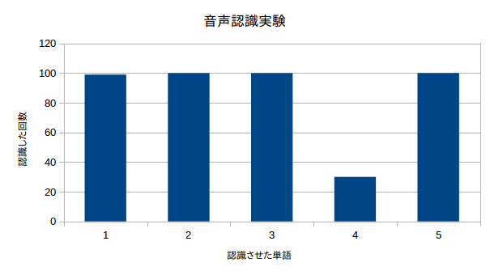
音声認識実験
「禁煙」「喫煙」「吸います」「吸いません」「吸わないです」を各100回認識させた.
禁煙です=99%
喫煙です=100%
吸います=100%
吸いません=30%
吸わないです=100%

Slide 19
おわりに
Juliusの認識率を高める.
TCP/IPを経由させて単語に対応させた音声の発声を行う.

Slide 20
まとめ

Slide 21
飲食店での接客手段
飲食店にて音声でのやりとりをするためのシステムを究明する必要があると考え,本研究を開始した.
禁煙ですか？
喫煙ですか？
いらっしゃいませ
禁煙です。

Slide 22
ロボットが接客を行う場合
これまで店員がカウンタに立ち続けていたがその必要がなくなる。

Slide 23
研究目的
お出迎え
ロボットで禁煙と喫煙の判断
音声で席の案内をすること。
禁煙です
喫煙です

Slide 24
音声認識とは
音声をマイクより入力し文字として表すことである。
禁煙です
禁煙です

Slide 25
音声認識ソフトの比較
ソフト名 | 無料である | 使用期限がない | 認識率
Julius | ○ | ○ | 不明
ドラゴンスピーチ | × | × | 不明
docomo音声認識API | × | × | 不明
Ami Voice | × | × | 不明
Google Speech API | × | × | 不明

Slide 26
音声合成ソフトの比較
ソフト名 | 音の早さが変更出来るか | 無料である | 使用期限がある | 男性,女性の声で話せる。 | 感情表現ができる。 | 海外の言語が話せるか | 備考
Open-JTalk | ◯ | ◯ | ✕ | ◯ | ◯ | 不明
Vocaloid | ◯ | ✕ | ◯ | 不明 | 不明 | 不明 | 歌声合成ソフト
AITalk | 不明 | ✕ | ◯ | ◯ | ◯ | ◯ | 海外の言語は36種類
VoiseText | 不明 | ✕ | ◯ | 不明 | 不明 | 不明
テキストーク | ◯ | ✕ | ◯ | ✕ | ✕ | 不明 | Open-JTalkと提携した場合にのみ女性の声が使用可能。
ClipBoard Translator | 不明 | ✕ | ◯ | 不明 | 不明 | 不明 | Windowsのみ使用可能
棒読みちゃん | ◯ | ✕ | ◯ | 不明 | 不明 | 不明
歌声合成ツールUTAU | 不明 | ✕ | ◯ | 不明 | 不明 | 不明 | 歌声合成ソフト

Slide 27
音声認識実験
「禁煙」「喫煙」「吸います」「吸いません」「吸わないです」を各100回認識させた.
禁煙です=99%
喫煙です=100%
吸います=100%
吸いません=30%
吸わないです=100%

Slide 28
おわりに
Juliusの認識率を高める.
TCP/IPを経由させて単語に対応させた音声の発声を行う.

